Slide 1
De Gokkers
Door Sander van Deursen, Jethro Rayappu, Eric van Mook en Luc Hoppenbrouwers
Notes:
Op deze dia stellen we onszelf voor( welke rol je had binnen het team etc) er word aangegeven of er tijdens OF na de presentatie vragen gesteld mogen worden.
Deze dia doet elke groepslid. We zorgen ook dat er een inleiding is. Hou er ook rekening mee dat er geen storende zaken mogen zijn tijdens de presentatie.

Slide 2
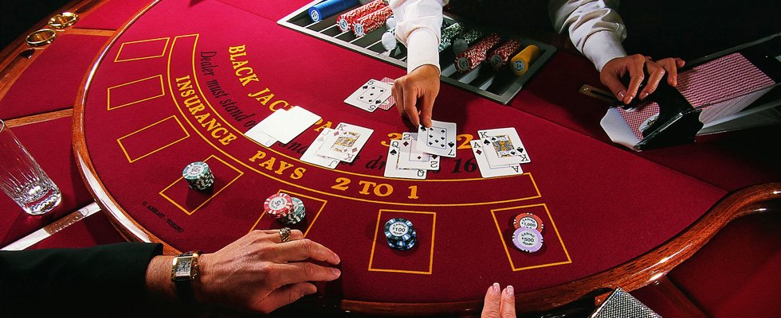
Waar gaan we het over hebben?
Problemen
Testen
Samenwerking
Conventierapport en functioneel ontwerp
De website
Vragen?
Notes:
Deze dia doet Jehtro. Hij verteld waar we het allemaal over gaan hebben.

Slide 3
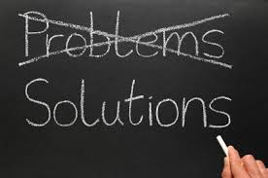
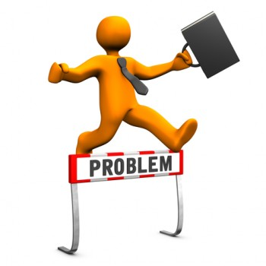
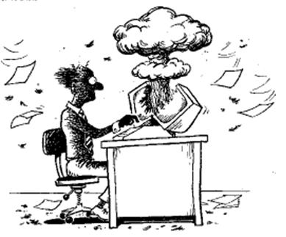
Tegen welke problemen zijn we aangelopen?
Notes:
Deze dia doet Sander, hij verteld tegen welke problemen we zijn aangelopen als team. Denk aan de code, de samenwerking, en de documentaties.

Slide 4



Testen
Notes:
Deze dia doet Luc, hij vertelt over de technische, functionele en acceptatie test. Over wat we precies hebben getest en wat de uitslagen waren.

Slide 5
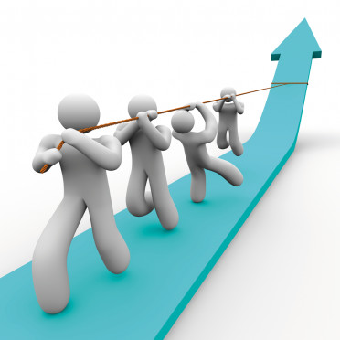


De samenwerking
Notes:
Deze dia doen we allemaal. Denk aan de taakverdeling, wat de rol was van de projectleider binnen het project, en ieder geeft zijn mening over hoe het ging.

Slide 6
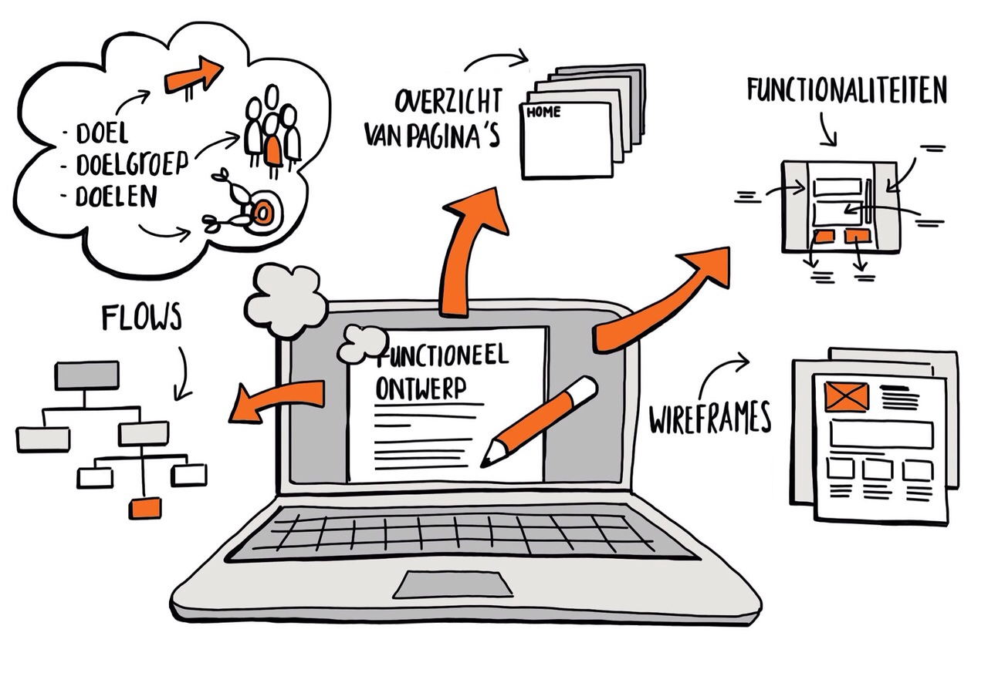
Conventierapport en functioneel ontwerp
Notes:
Deze dia doet Eric, hij gaat vertellen over welke conventies we hebben afgesproken binnen het team( waarom etc) en hij gaat vertellen over het functioneel ontwerp. Vertel waarom we het zo hebben gemaakt, en waarom. VERTEL OOK DE GEMAAKTE EISEN TIJDENS HET PROJECT DOOR DE KLANT!!!!!

Slide 7
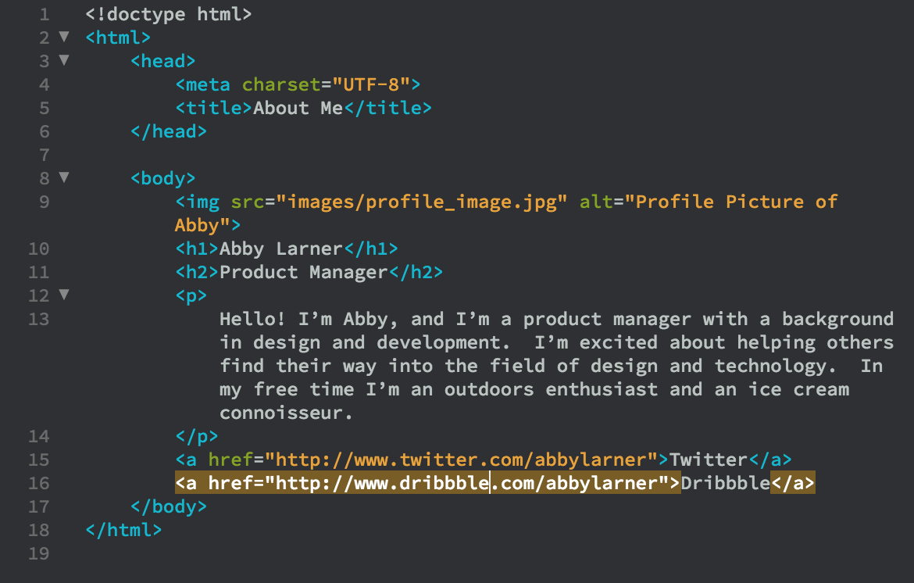

De website
Notes:
Deze dia doet Sander, hij vertelt hoe het was om te programmeren , wat er goed ging en wat er minder goed ging. En hoe hij de website nu vind hoe die geworden is.

Slide 8
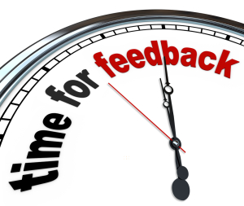


Vragen?
Notes:
Deze dia doet Jethro. Aan het begin van de presentatie is er gezegd dat er geen vragen tijdens de presentatie gesteld mogen worden.

